Slide 1
CHỦ ĐỀ
1
TRƯỜNG TIỂU HỌC PHÚC LỢI
Gia đình
BÀI 3
ĐỒ DÙNG TRONG NHÀ
Tiết 2

Slide 2
KHỞI ĐỘNG

Slide 3
Ở nhà em đã làm gì để nhà cửa gọn gàng?

Slide 4

KHÁM PHÁ

Slide 5
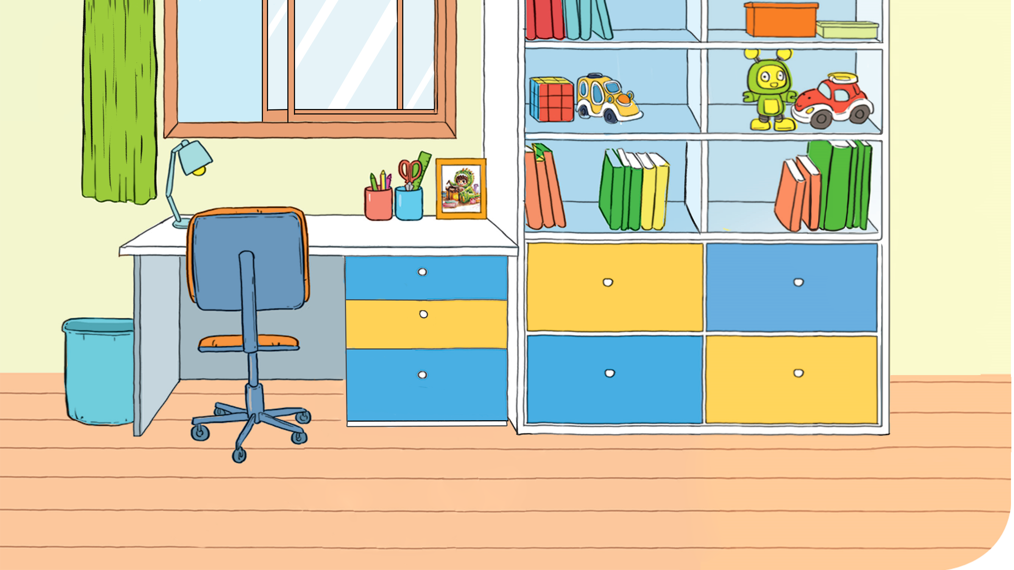
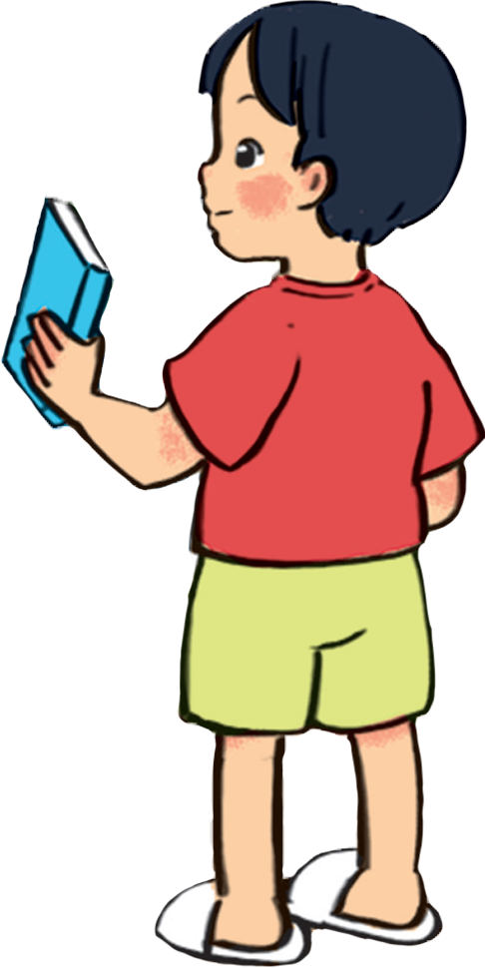
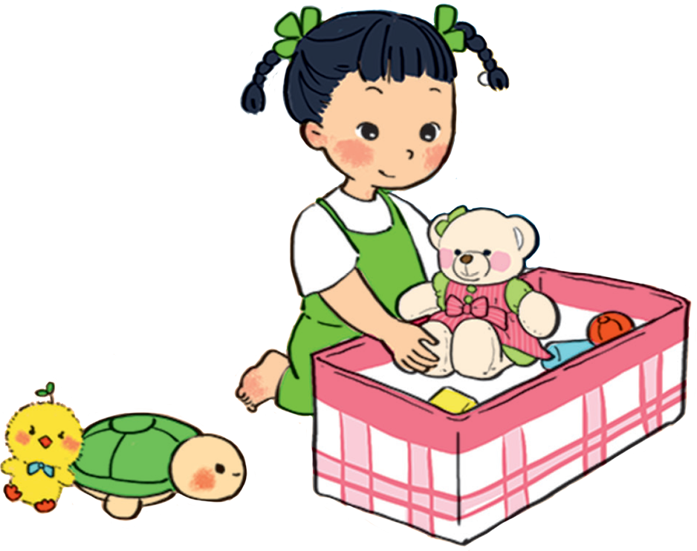
Quan sát hình và trả lời câu hỏi:
Minh
Em gái Minh

Slide 6
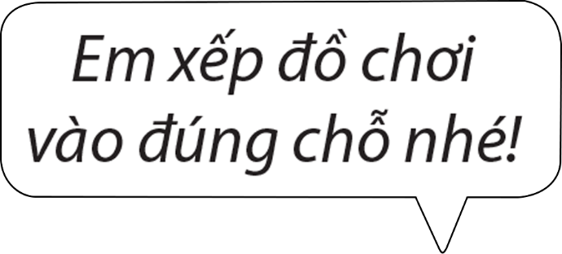
Em có thường làm những việc đó ở nhà không?
Minh và em Minh đang làm gì?
Minh nhắc nhở em như thế nào?
Những việc làm đó có tác dụng gì?

Slide 7
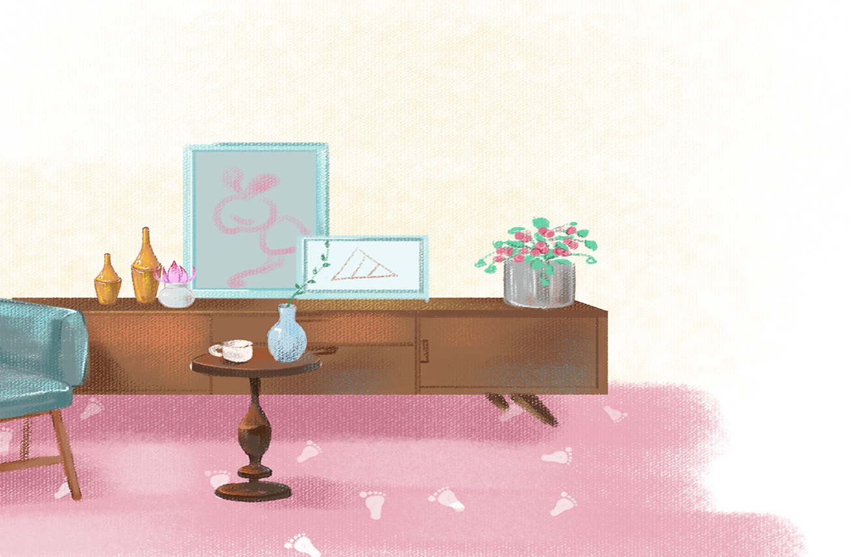
Ngoài giờ học, các em cần làm những công việc phù hợp để nhà cửa gọn gàng, sạch sẽ.

Slide 8

THỰC HÀNH

Slide 9
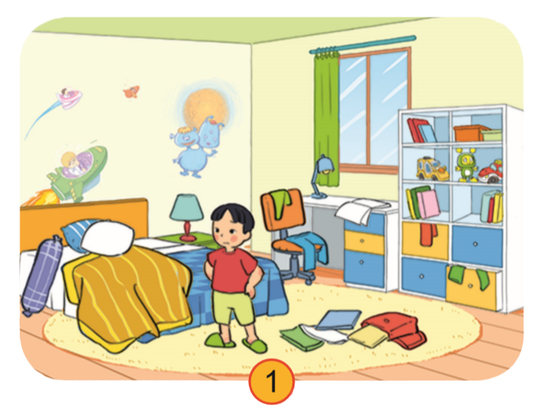
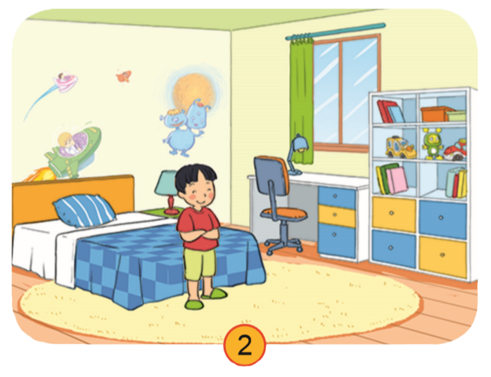

Quan sát tranh
Hai căn phòng đó khác nhau như thế nào?
Em thích căn phòng nào ? Vì sao?

Slide 10
Chia sẻ với bạn về cách sắp xếp đồ dùng gọn gàng.

Slide 11
Mọi người trong gia đình cần tham gia một số việc
phù hợp để nhà cửa luôn gọn gàng, sạch đẹp.

Slide 12

VẬN DỤNG

Slide 13
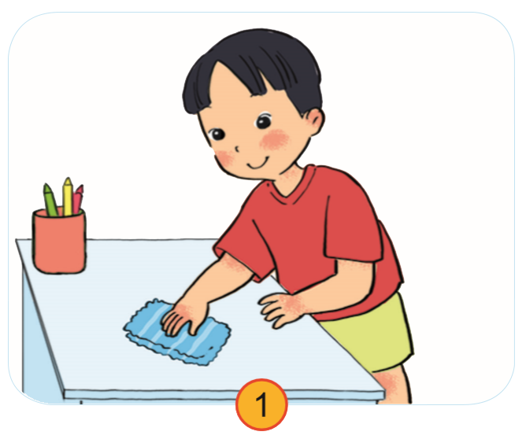
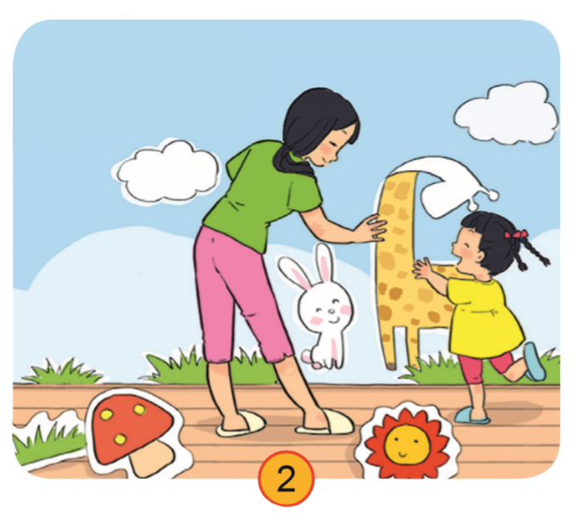
1. Minh và em gái đang làm gì?
Minh đang lau bàn.
Em gái cùng mẹ dán tranh trang trí tường.

Slide 14
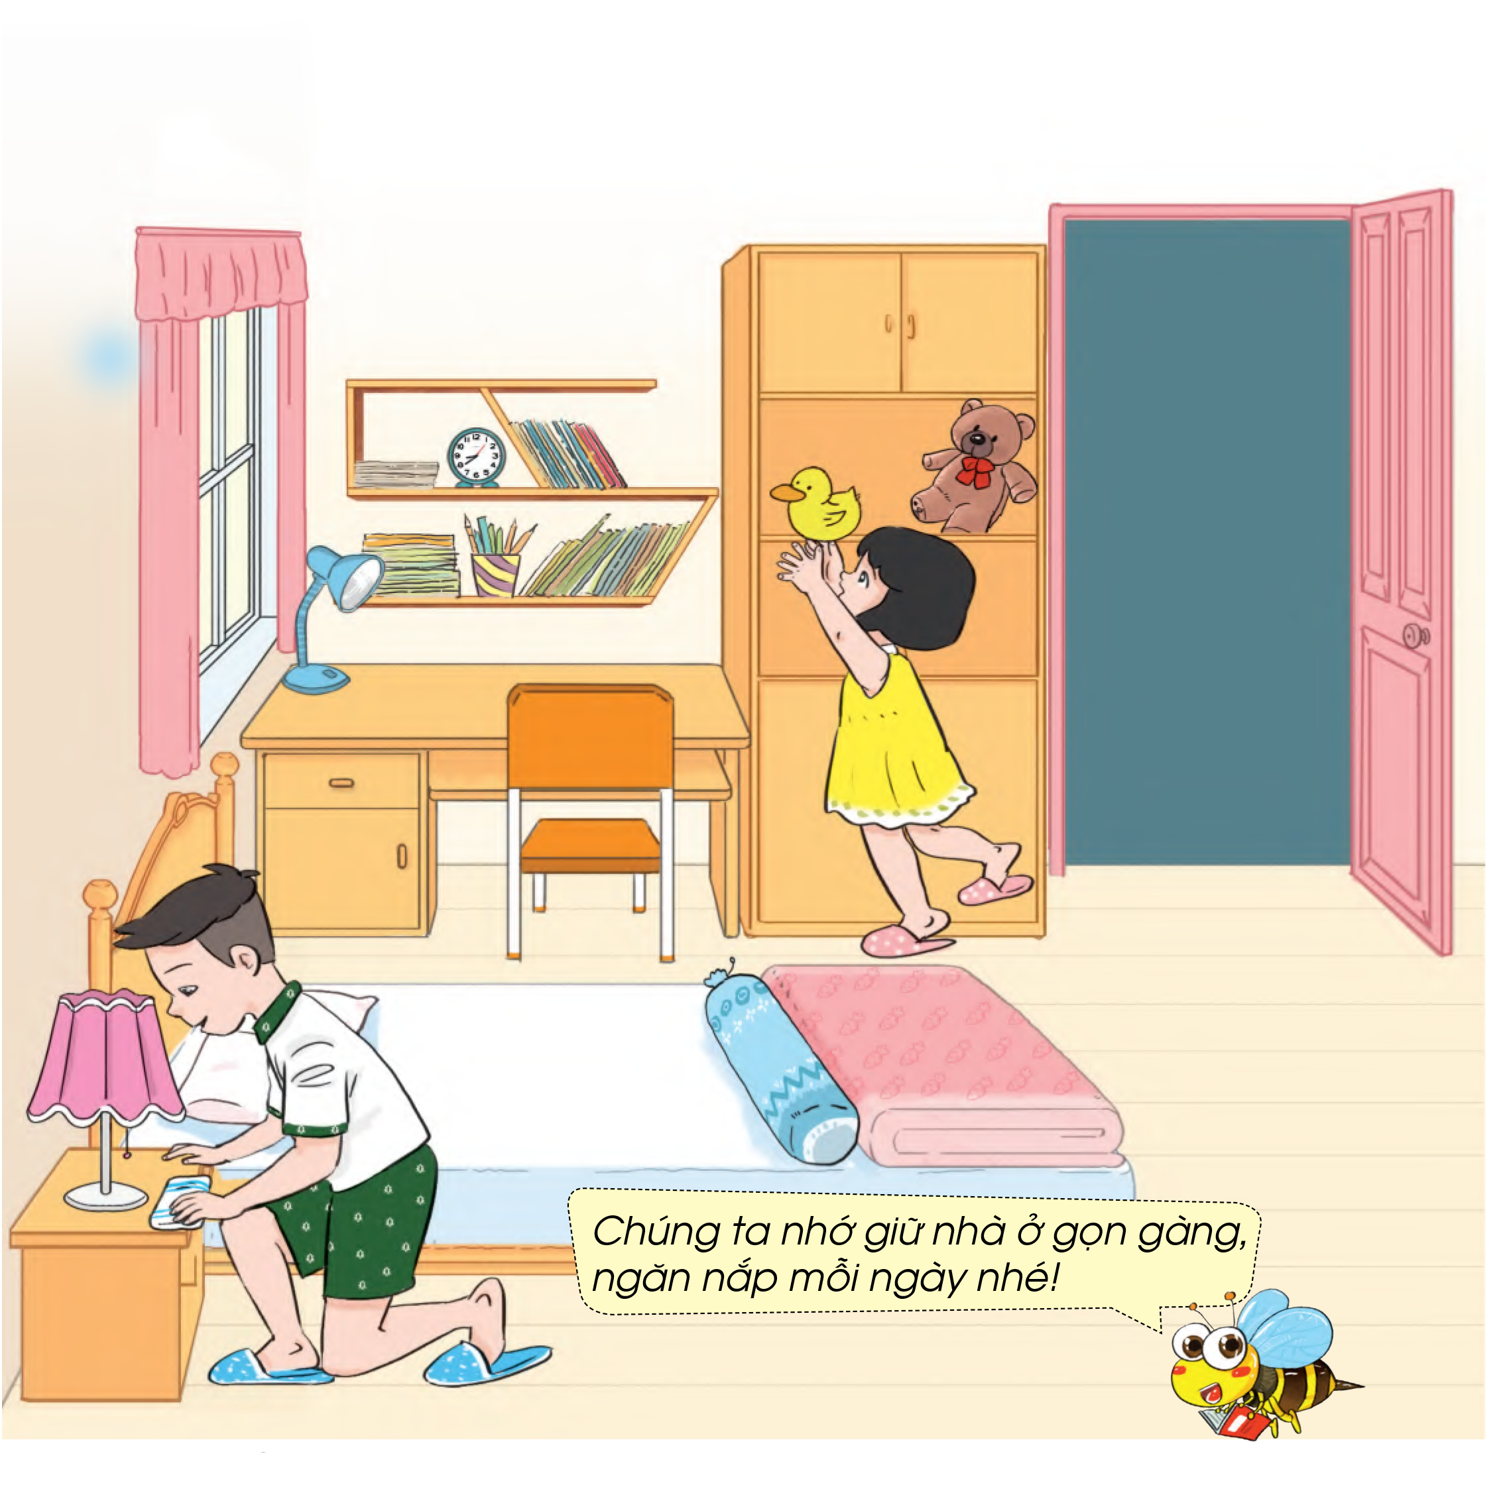
2. Chia sẻ với bạn những việc em đã làm để nhà cửa gọn gàng.

Slide 15

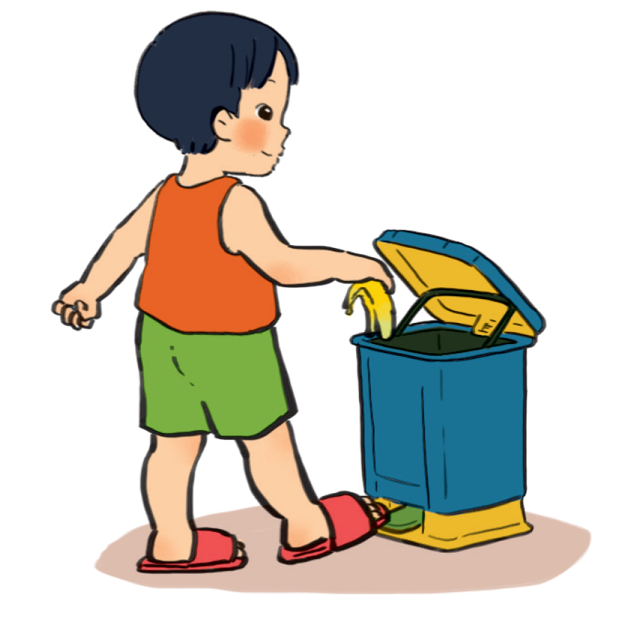
Củng cố bài học
Trong gia đình có những đồ dùng cần thiết. Cần giữ vệ sinh và sắp xếp đồ dùng gọn gàng.

Slide 16
TIẾT HỌC
KẾT THÚC

